Slide 1
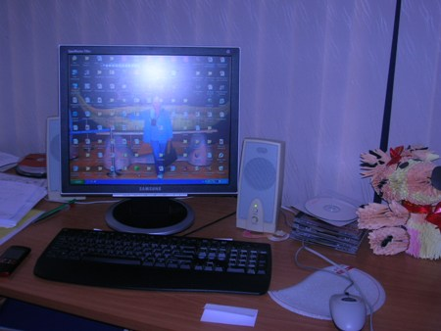
«Моё рабочее место - лаборатория творчества»

Slide 2
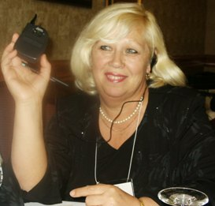
Учитель математики высшей категории Телегина Валентина Геннадьевна

Slide 3
Кабинет математики
Важную роль в преподавании математики играет кабинет. В кабинете математики, который является базовым в школе, собраны различные таблицы, раздаточный материал, модели стереометрических тел, очень много моделей правильных многогранников, звездчатых многогранников, сделанных руками детей. Более 20 лет в своей работе я использовала графопроектор. Кодопозитивы к нему я готовила сама. Теперь на смену ему пришёл компьютер, интерактивная доска. В кабинете имеется телевизор, DVD - проигрыватель и диски с математическими видеозаписями для обучения и решения задач. В моём кабинете есть доступ к ИНТЕРНЕТУ, что позволяет готовиться к ЕГЭ в режиме on-line, позволяет почти на каждом уроке использовать ИКТ-технологии, дети могут в любой момент получить нужную информацию практически по любому вопросу.Хотелось бы, чтобы каждое рабочее место ученика было оснащено компьютером!

Slide 4
Рабочее место учителя

Slide 5
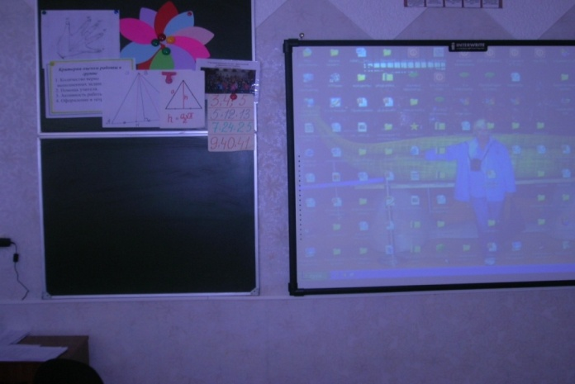
Интерактивная и школьная доска

Slide 6
Работа на интерактивной доске

Slide 7
Внимание детей приковано к доске,здесь всё ярко и красочно!

Slide 8
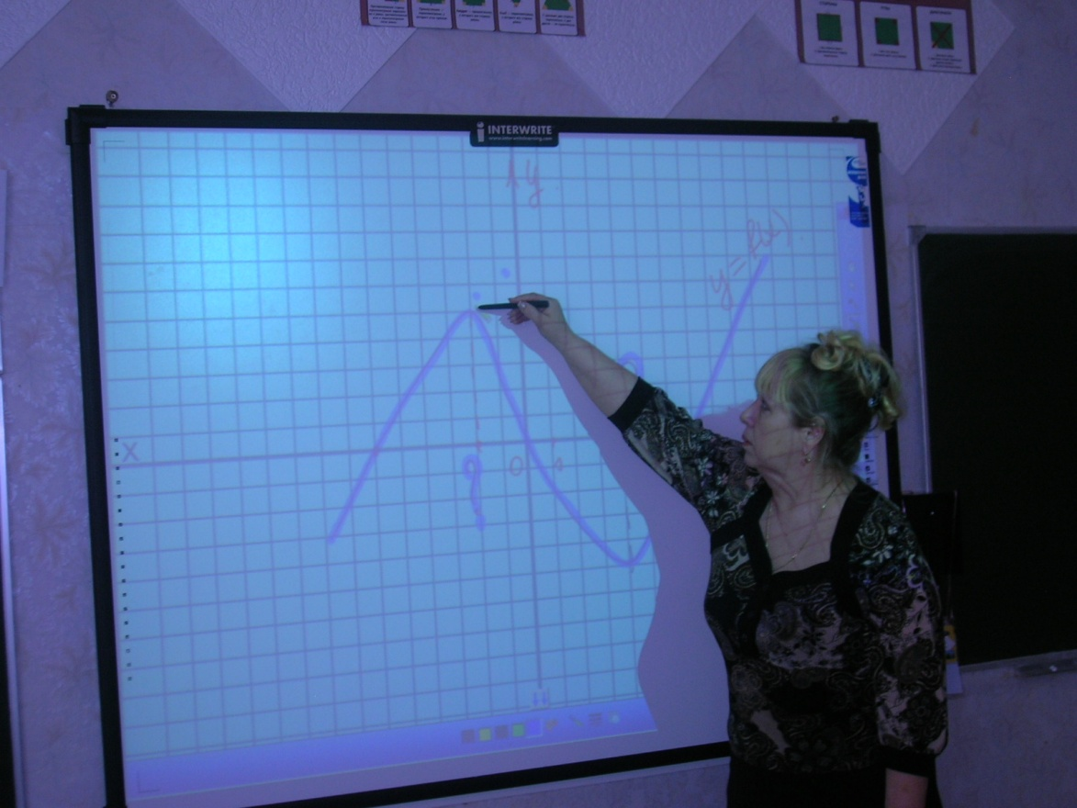
Строим графики

Slide 9
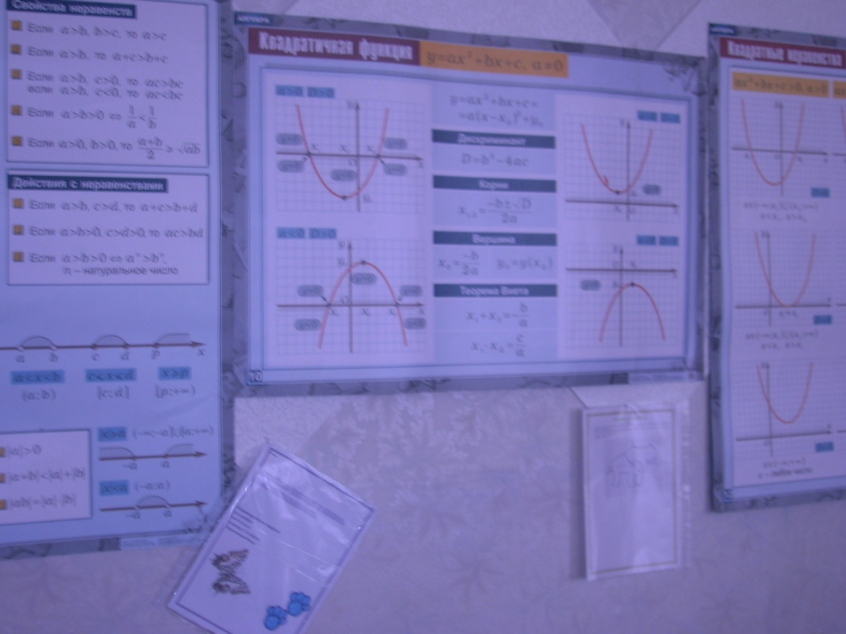
Без формул на уроке математики сложновато

Slide 10
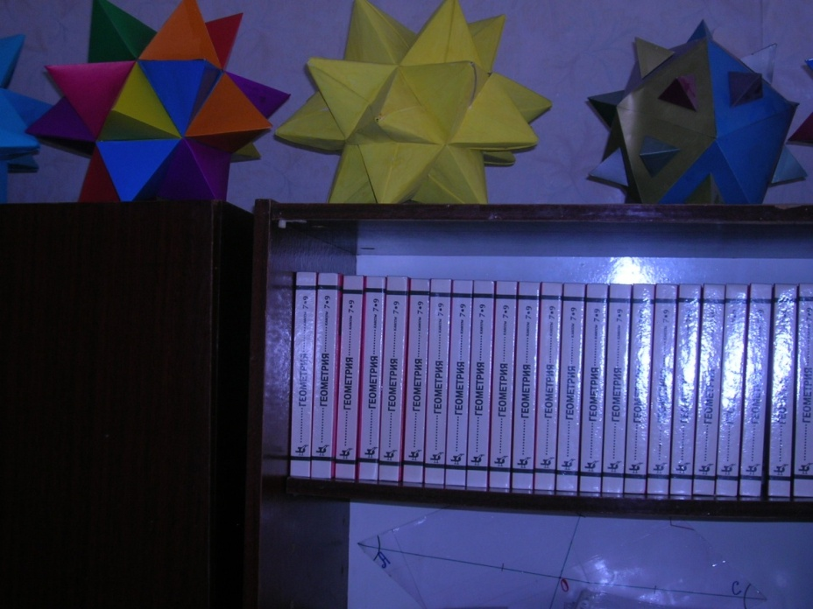
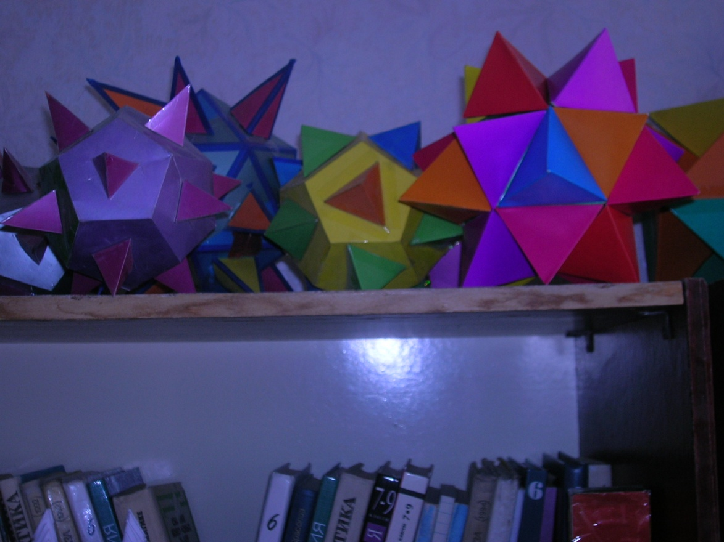
Результаты проектной работы «Многогранники»

Slide 11
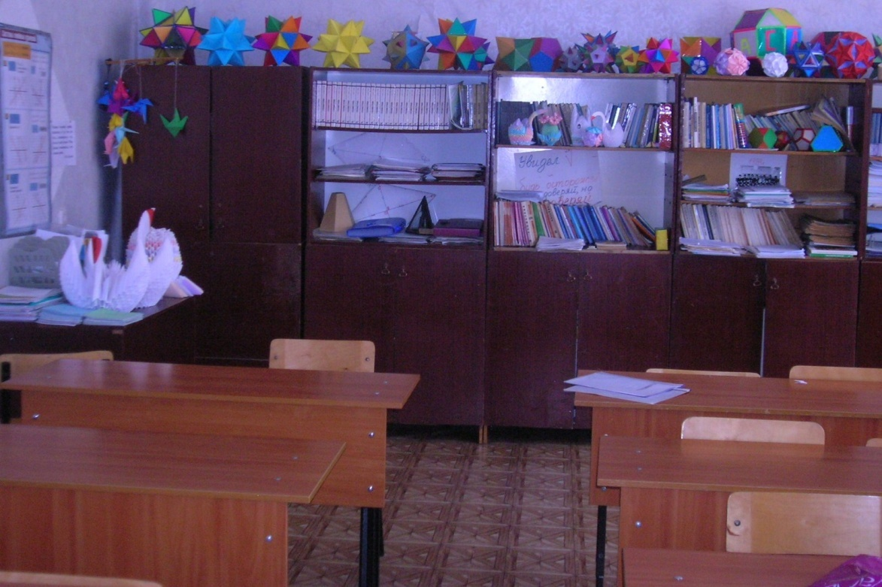
Вид кабинета сзади

Slide 12
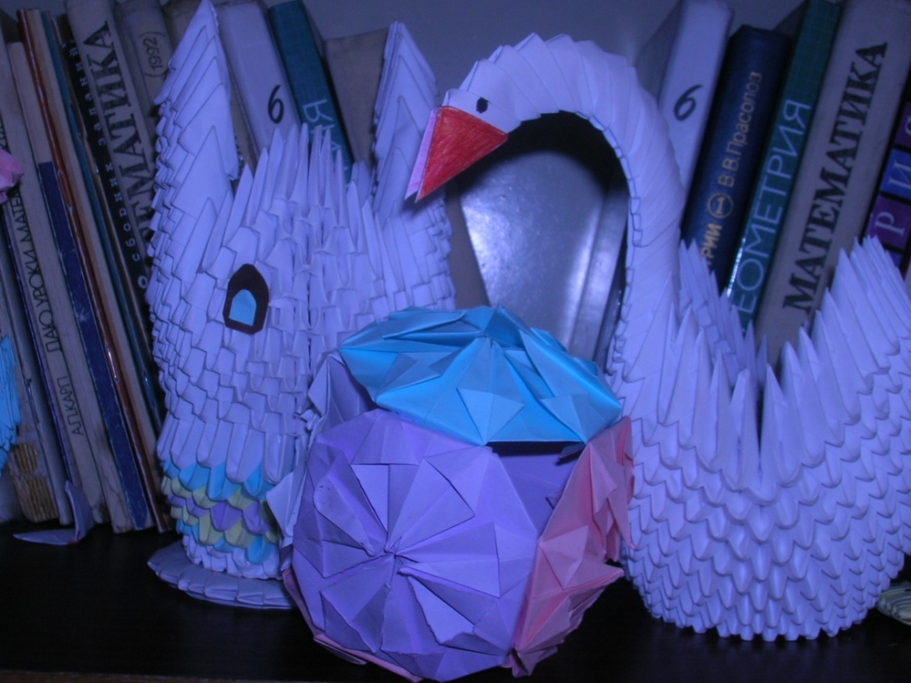
Проектная работа «Модульное Оригами»

Slide 13
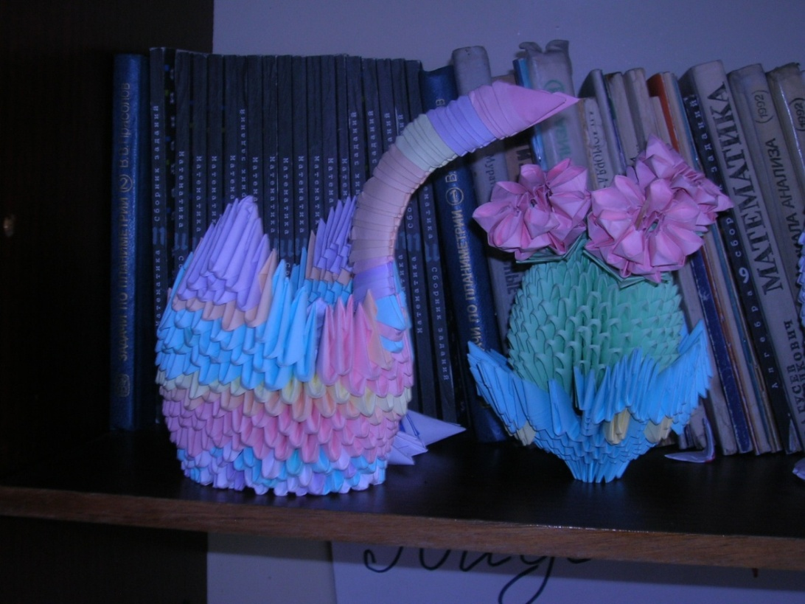
Кактус и лебеди- оригами

Slide 14
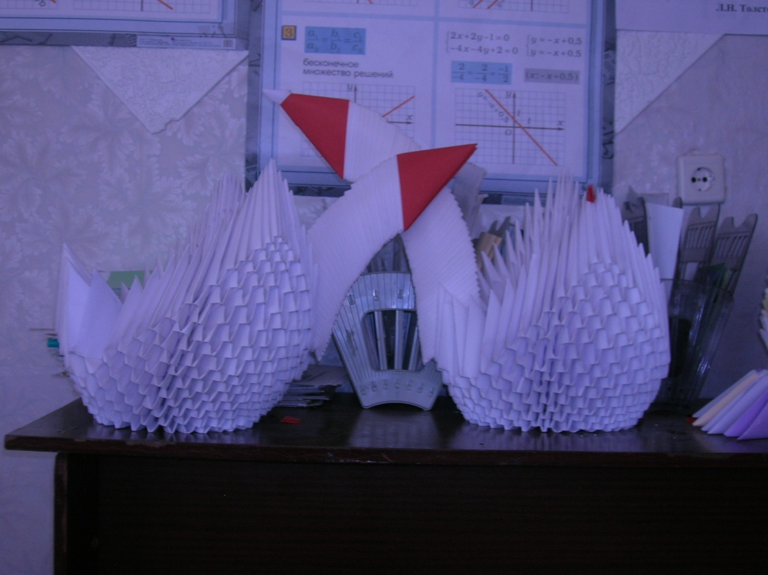
Пара лебедей- верных птиц

Slide 15
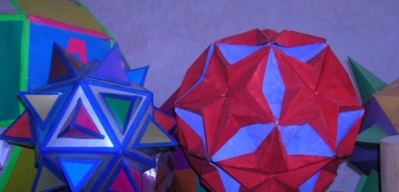
Учебники, полученные бесплатно по «Соросовской программе»

Slide 16
Уголок выпускника. Готовимся к ЕГЭ

Slide 17
А инструменты всегда пригодятся на уроке математики

Slide 18
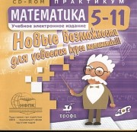
Интернет , установленный в кабинете, позволяет работать на уроке с ЦОРами
В своей работе я пользуюсь новыми цифровыми образовательными ресурсами, такими как:
Математика. Практикум. 5-11 классы. Новые возможности для усвоения курса математики. Электронное учебное издание (Дрофа, НФПК). 2004г.
В данном практикуме по математики есть материалы дифференцированного обучения, стимулирующие творческую активность учащихся с использованием элементов исследовательской деятельности.
Очень много информации беру на
образовательных порталах.

Slide 19
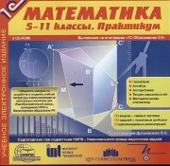
Математика. 5-11 классы. Практикум. 2 диска.
(ЗАО «1С»), 2004.
Образовательный комплекс представляет собой набор лабораторных работ по геометрии, алгебре, алгоритмике и теории вероятностей. В комплекс включены задания на конструирование, моделирование, математический эксперимент, рассчитанные на все уровни и профили обучения. Содержание практикума основано на школьных учебниках Алимова, Колмогорова, Атанасяна и других. 681 модель (живые чертежи), 112 заданий с пошаговым разбором, 15 мультимедийных демонстраций

Slide 20
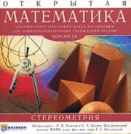
Открытая математика. Стереометрия. Версия 2.6. Авторы курса – Р.П.Ушаков и С.А. Беляев. Под редакцией доцента МФТИ, канд. физ.-мат. наук Т.С. Пиголкиной. 2005г. ООО "Физикон".
Курс для учащихся и преподавателей 10-11 классов общеобразовательных учреждений – средних школ, лицеев, гимназий, колледжей. Темы курса: аксиомы стереометрии; параллельность и перпендикулярность прямых; многогранники; тела вращения; объемы и площади поверхностей фигур; декартовы трехмерные координаты; векторы в пространстве. Курс включает: иллюстрированный учебник, более 300 рисунков и схем, в т.ч. около 150 интерактивных трехмерных чертежей; 32 интерактивные учебные модели; около 450 вопросов и задач; биографии ученых-математиков; справочные материалы.

Slide 21
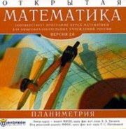
Открытая математика. Планиметрия. Автор курса –
доцент МФТИ, кандидат физ.-мат. наук А.А. Хасанов, под редакцией доцента МФТИ, кандидата физ.-мат. наук Т.С. Пиголкиной. 2005г. ООО "Физикон".
Курс предназначен для учащихся и преподавателей общеобразовательных учреждений – средних школ, лицеев, гимназий, колледжей. Темы курса: аксиомы планиметрии; параллельность и перпендикулярность прямых; треугольники, четырехугольники и многоугольники; окружности, касательные и секущие; фигуры второго порядка; площади фигур на плоскости; декартова система координат; вектора на плоскости; преобразования фигур; задачи на построение; неевклидова геометрия. Курс включает: иллюстрированный учебник; более 600 рисунков и схем; 54 интерактивных моделей; вопросы и задания; биографии ученых-математиков; справочные материалы

Slide 22
Из своего кабинета я могу общаться с коллегами всей России, делиться опытом работы

Slide 23
Моя страничка на школьном портале

Slide 24
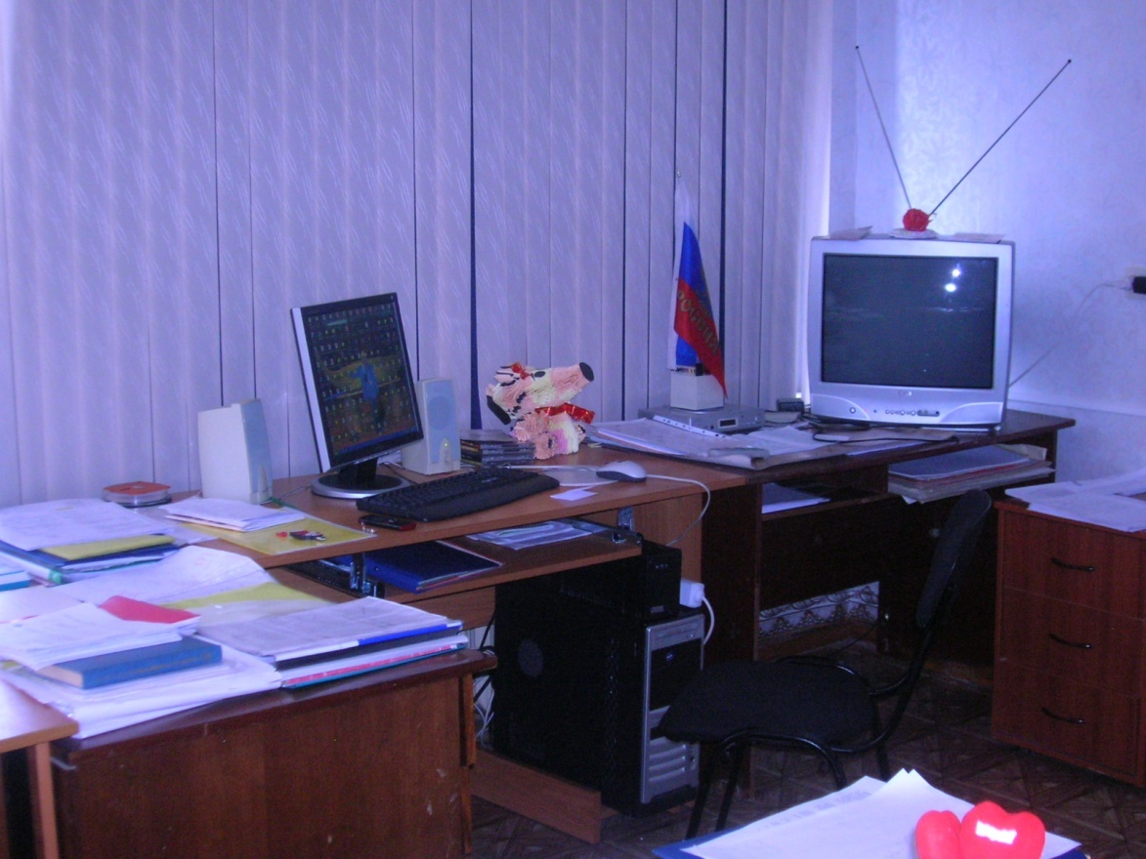
Вот такое моё рабочее место в кабинете математики

Slide 25
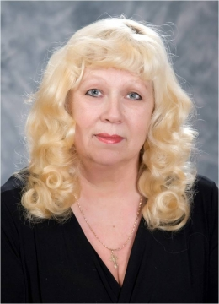
а
Благодарю за внимание

